Slide 1

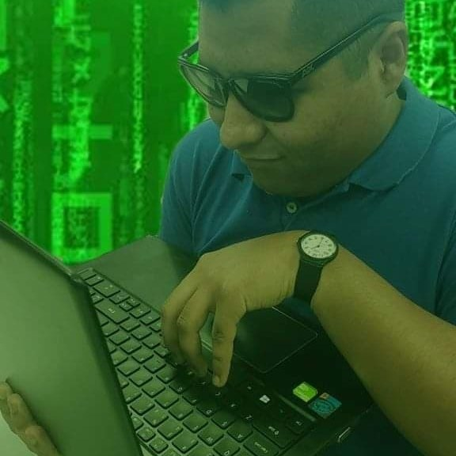


VICTOR MANUEL GALVAN COVARRUBIAS

Slide 2






Slide 3



Slide 4



Slide 5


Slide 6
